Slide 1
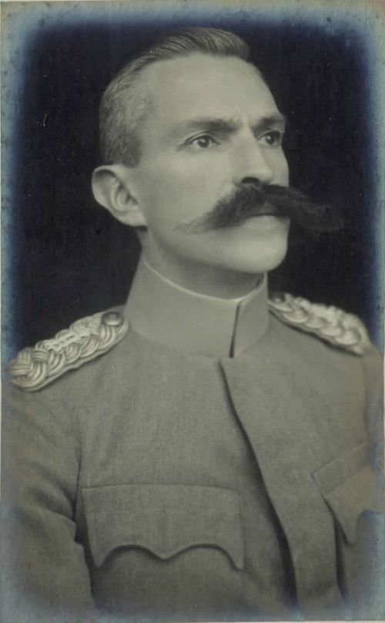
RUDOLF
MAISTER
1Vid Vid Perpar, 9. b

Slide 2
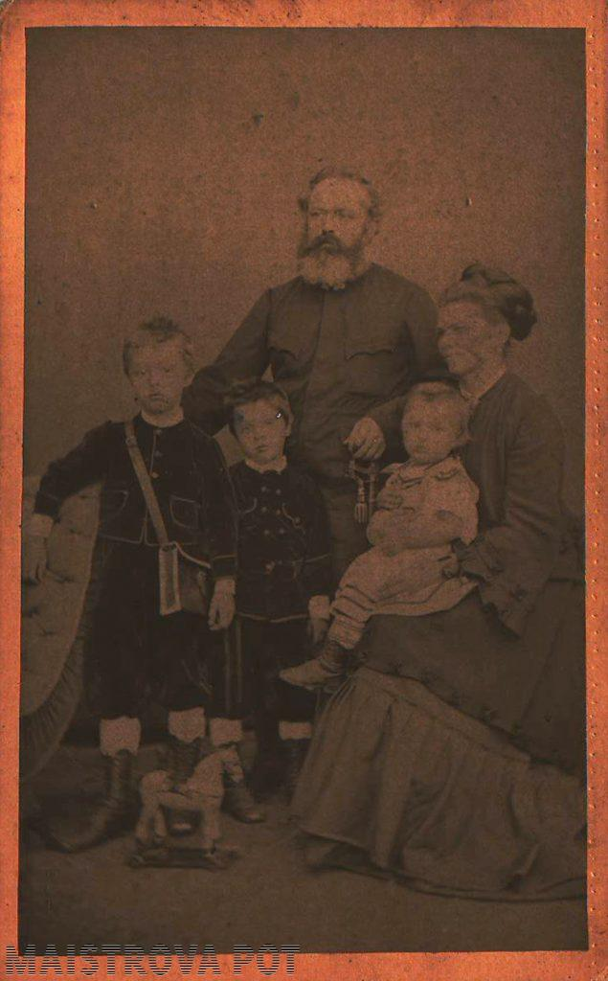
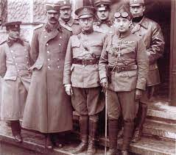
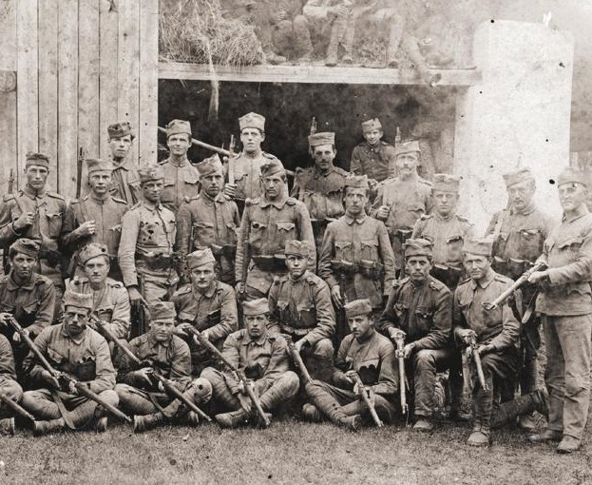
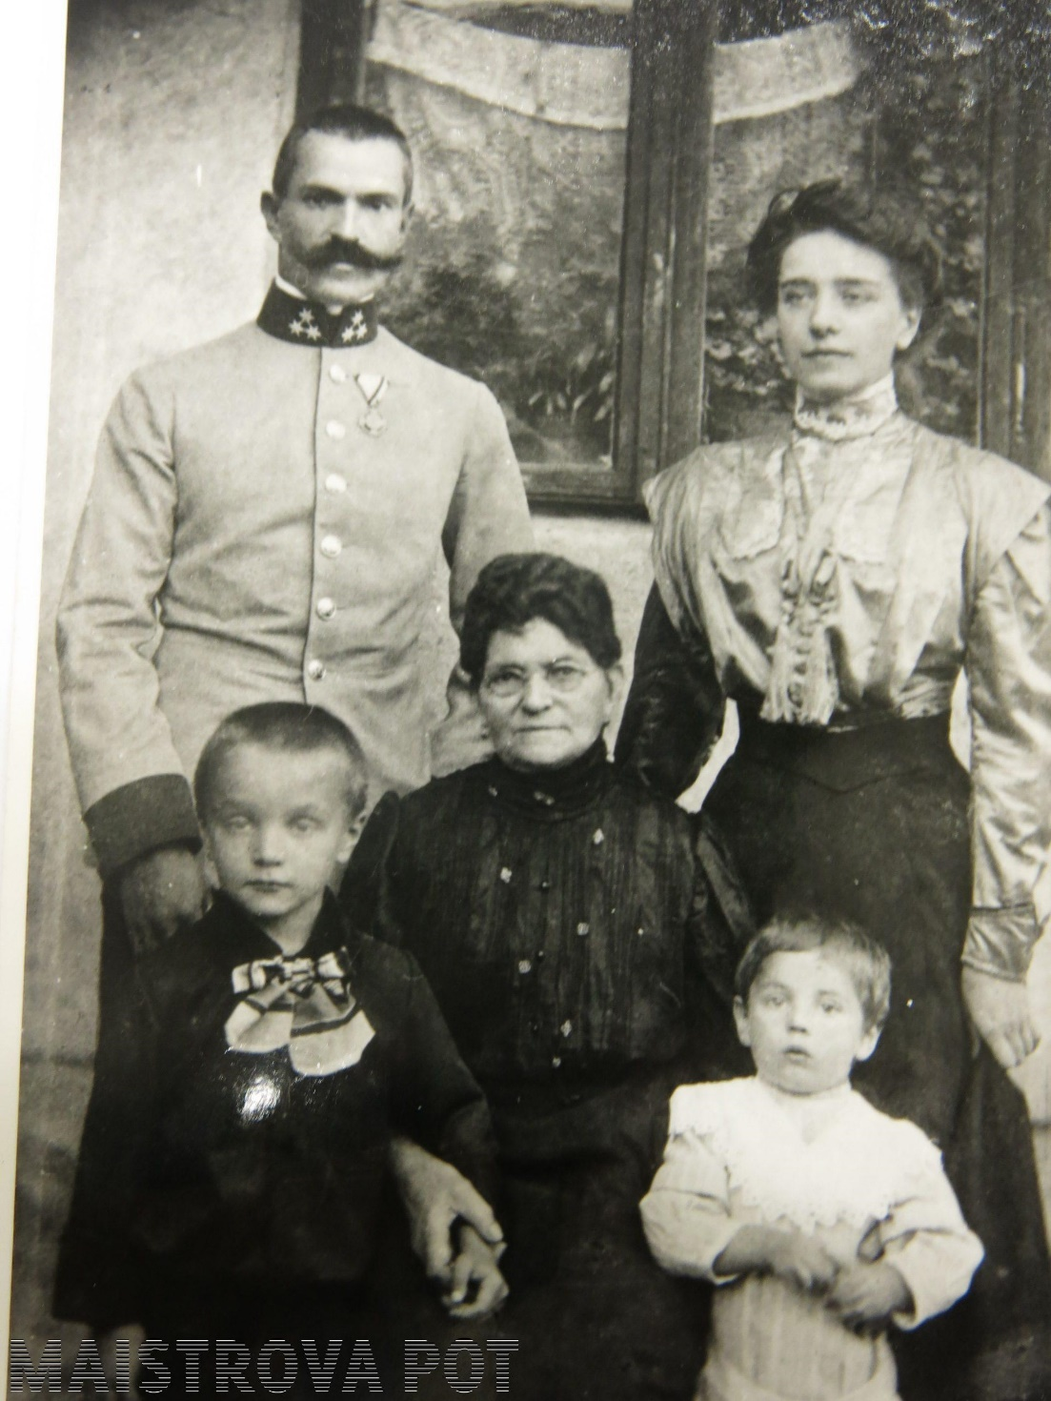
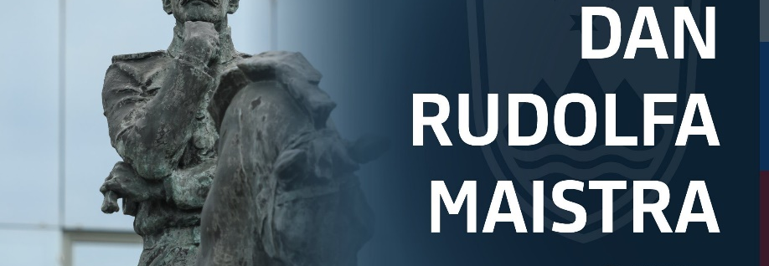
POGLAVJA V ŽIVLJENJU:
1874-1934

Slide 3
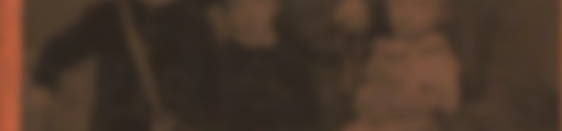
OTROŠTVO:
France Maister in Frančiška Tomšič.
Rojen: 29.3.1874 v Kamniku.
Oče je zgodaj umrl.
Stric je bil v vlogi očeta.

Slide 4

ŠOLANJE:
Starša: France Maister in Frančiška Tomšič
Rojen: 29.3.1874 v Kamniku
Oče je zgodaj umrl
Stric je bil v vlogi očeta
Osnovna šola: Mengeš in Kranj.
Nižja gimnazija (1890).
Študij na Dunaju (1894).
Jahalna šola za pehotne častnike (1895).
Armadna strelska šola (1903).

Slide 5
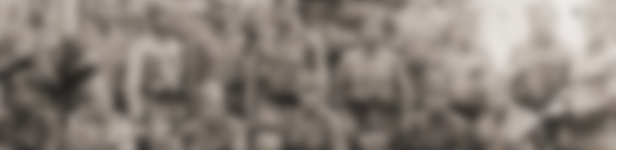
ŠOLANJE:
BOJ ZA SEVERNO MEJO:
Starša: France Maister in Frančiška Tomšič
Rojen: 29.3.1874 v Kamniku
Oče je zgodaj umrl
Stric je bil v vlogi očeta
Zbolel za pljučnico.
Poveljnik v Celju.
Maistrevo nestrinjanje.
Zbral 4200 vojakov (1918) in
osvobodil Maribor (23. 11, 1918).
Skupaj s prostovoljci osvobodil del Koroške in se prebil do Celovške kotline.
10. 10. 1920 plebiscit, ki določi potek naše severne meje.
Osnovna šola: Mengeš in Kranj
Nižja gimnazija (1890)
Študij na Dunaju (1894)
Jahalna šola za pehotne častnike (1895)
Armadna strelska šola (1903)

Slide 6

BOJ ZA MEJO:
ŠOLANJE:
DRUŽINA IN SMRT:
Zbolel za pljučnico
Poveljnik v Celju
Maistrevo nestrinjanje
Zbral 4200 vojakov (1918)
Dogovor za našo mejo (27.1.1919)
Državni praznik (23.11)
Marija Stergar.
Hrvoj (1905).
Borut (1908).
Prisilna upokojitev.
Smrt (26.7.1934).
Osnovna šola: Mengeš in Kranj
Nižja gimnazija (1890)
Študij na Dunaju (1894)
Jahalna šola za pehotne častnike (1895)
Armadna strelska šola (1903)
Starša: France Maister in Frančiška Tomšič
Rojen: 29.3.1874 v Kamniku
Oče je zgodaj umrl
Stric je bil v vlogi očeta

Slide 7


BOJ ZA MEJO:
ŠOLANJE:
DRUŽINA IN SMRT:
SPOMINI NANJ:
Zbolel za pljučnico
Poveljnik v Celju
Maistrevo nestrinjanje
Zbral 4200 vojakov (1918)
Dogovor za našo mejo (27.1.1919)
Državni praznik (23.11)
Osnovna šola: Mengeš in Kranj
Nižja gimnazija (1890)
Študij na Dunaju (1894)
Jahalna šola za pehotne častnike (1895)
Armadna strelska šola (1903)
23. november (2005).
Ulice (Maribor, Celje, Kranj, Ljubljana).
2 spomenika (Ljubljana).
Marija Stergar.
Hrvoj (1905).
Borut (1908).
Prisilna upokojitev.
Smrt (26.7.1934).
Starša: France Maister in Frančiška Tomšič
Rojen: 29.3.1874 v Kamniku
Oče je zgodaj umrl
Stric je bil v vlogi očeta

